Slide 1
Порядок получения заключения психолого-медико-педагогической комиссии

Slide 2
I Первичный уровень Психолого-медико-педагогические консилиумы при образовательных учреждениях II Муниципальный уровень Районные службы сопровождения: ППМС-центры, территориальные психолого-медико-педагогические комиссии. III Областной уровень Государственное казенное учреждение дополнительного образования «Ленинградский областной центр психолого-педагогической, медицинской и социальной помощи», Центральная психолого-медико-педагогическая комиссия

Slide 3
Федеральный уровень: Федеральный закон от 29.12.2012 N 273-ФЗ (ред. от 05.05.2014) "Об образовании в Российской Федерации" Положение о психолого-медико-педагогической комиссии, утвержденное Приказом Министерства образования и науки Российской Федерации (Минобрнауки России) от 20 сентября 2013 г. N 1082 Региональный уровень: Приказ комитета общего и профессионального образования Ленинградской области от 21.01.2014 N 02 "О порядке работы центральной психолого-медико-педагогической комиссии Ленинградской области"

Slide 4
Обследование детей, консультирование детей и их родителей (законных представителей) специалистами комиссий осуществляется бесплатно. Рекомендации центральной комиссии обязательны для территориальных психолого-медико-педагогических комиссий.

Slide 5
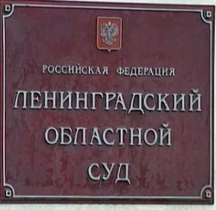
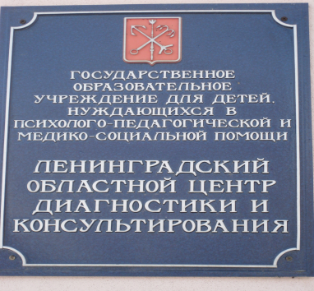
Учреждения системы социальной защиты
Учреждения системы здравоохранения
Уполномоченный по правам
ребёнка в Ленинградской области
Учреждения системы образования
Ленинградский областной суд
Федеральная служба медико-социальной экспертизы
ОВД полиции по делам несовершеннолетних
Прокуратура Ленинградской области
Органы опеки и попечительства
Другие организации по вопросам детства

Slide 6
188652, Россия, Ленинградская область, Всеволожский район, деревня Юкки, улица Школьная, дом 14. Телефоны: 8 (813-70) 522-10. Электронная почта: gou_locdk@mail.ru. Директор: Алексеева Анастасия Юрьевна, 8-921-771-82-20

Slide 7
Основными направлениями деятельности комиссии являются:
проведение комплексного психолого-медико-педагогического обследования (далее - обследование) детей в возрасте от 0 до 18 лет в целях своевременного выявления особенностей в физическом и (или) психическом развитии и (или) отклонений в поведении детей;
подготовка по результатам обследования детей рекомендаций по оказанию им психолого-медико-педагогической помощи и организации их обучения и воспитания, а также подтверждение, уточнение или изменение ранее данных комиссией рекомендаций;
оказание консультативной помощи родителям (законным представителям) детей, работникам образовательных учреждений, учреждений социального обслуживания, здравоохранения, других организаций по вопросам воспитания, обучения и коррекции нарушений развития детей с ограниченными возможностями здоровья и (или) девиантным (общественно опасным) поведением;

Slide 8
Основными направлениями деятельности комиссии являются:
оказание федеральным государственным учреждениям медико-социальной экспертизы содействия в разработке индивидуальной программы реабилитации ребенка-инвалида;
участие в организации информационно-просветительской работы с населением в области предупреждения и коррекции недостатков в физическом и (или) психическом развитии и (или) отклонений в поведении детей;
координация и организационно-методическое обеспечение деятельности территориальных комиссий;
проведение обследования детей по направлению территориальных комиссий, а также в случае обжалования родителями (законными представителями) детей заключений территориальных комиссий;

Slide 9
Основными направлениями деятельности комиссии являются:
осуществление учета данных о детях с ограниченными возможностями здоровья и (или) девиантным (общественно опасным) поведением, проживающих на территории Ленинградской области;
оказание консультативной помощи детям, самостоятельно обратившимся в комиссию, а также родителям (законным представителям) по вопросам психолого-медико-педагогической помощи детям, в том числе о правах детей. И их родителей (законных представителей).
А так же Комиссия рассматривает проблемные и сложные случаи по определению формы и содержания обучения и воспитания ребенка, возникающие в работе территориальных психолого-медико-педагогических служб; помогает решить сложные случаи с пограничными состояниями и принимает соответствующее решение после проведения экспертизы.

Slide 10
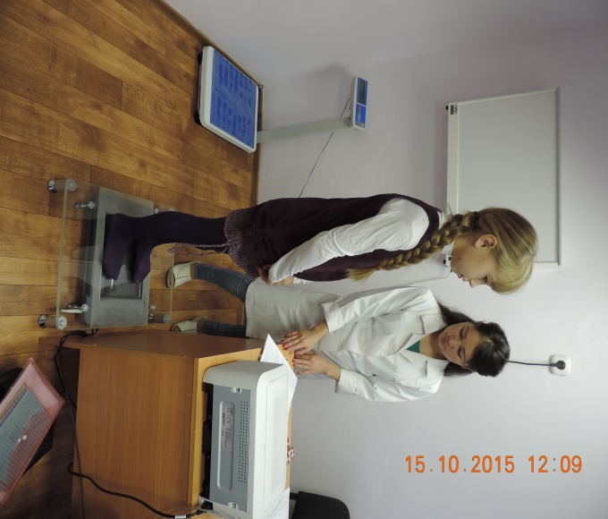
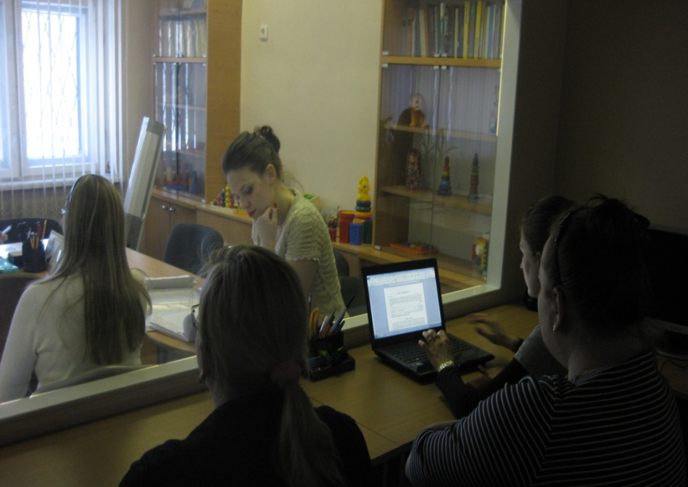
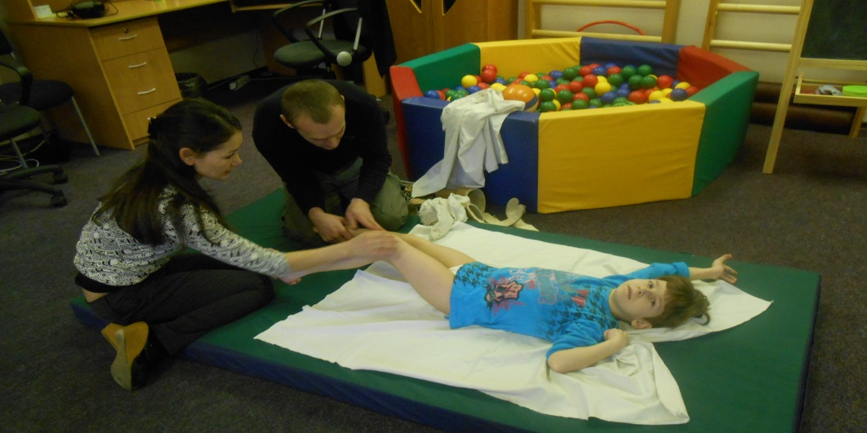
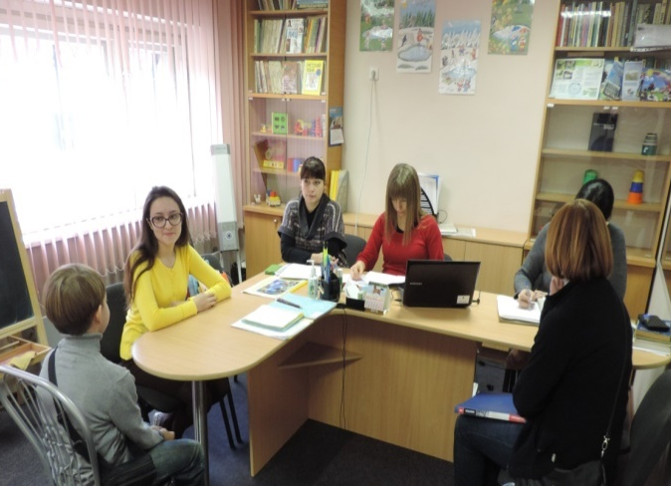
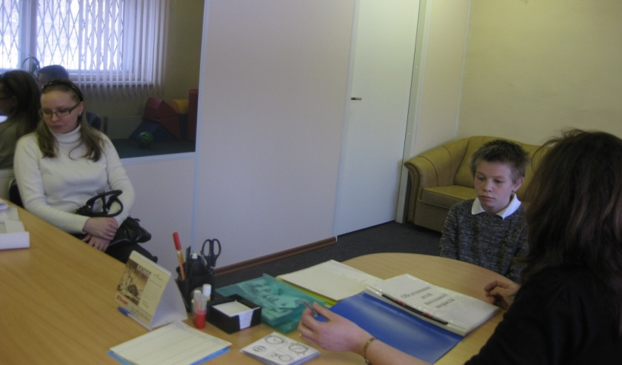
Диагностика и консультирование

Slide 11
Комиссия осуществляет обследование детей по заявлению родителя (законного представителя) и по заявкам образовательных учреждений, учреждений здравоохранения, учреждений социального обслуживания населения Ленинградской области. Прием детей на диагностику и консультирование осуществляется в сопровождении родителей (законных представителей) и по письменному заявлению родителей (законных представителей) о проведении обследования ребенка в комиссии. Медицинское обследование детей, достигших 15 лет, проводится с их согласия, если иное не установлено законодательством Российской Федерации.
Организация деятельности комиссии

Slide 12
На комиссию предъявляются следующие документы:
заявление родителя (законного представителя) ребенка о проведении или согласие на проведение обследования ребенка в комиссии; документ, удостоверяющий личность родителя (законного представителя), документы, подтверждающие полномочия по представлению интересов ребенка; копия паспорта или свидетельства о рождении ребенка (предоставляются с предъявлением оригинала или заверенной в установленном порядке копии); направление образовательной организации, организации, осуществляющей социальное обслуживание, медицинской организации, другой организации (при наличии); заключение (заключения) психолого-медико-педагогического консилиума образовательной организации или специалиста (специалистов), осуществляющего психолого-медико-педагогическое сопровождение обучающихся в образовательной организации (для обучающихся образовательных организаций) (при наличии);

Slide 13
На комиссию предъявляются следующие документы:
заключение (заключения) комиссии о результатах ранее проведенного обследования ребенка (при наличии); подробная выписка из истории развития ребенка с заключениями врачей, наблюдающих ребенка в медицинской организации по месту жительства (регистрации) или амбулаторная медицинская карта ребенка; характеристика обучающегося, выданная образовательной организацией (для обучающихся образовательных организаций); письменные работы по русскому (родному) языку, математике, результаты самостоятельной продуктивной деятельности ребенка; при наличии инвалидности у ребенка - справка из бюро медико-санитарной экспертизы. При необходимости комиссия запрашивает у соответствующих органов и организаций или у родителей (законных представителей) дополнительную информацию о ребенке.

Slide 14
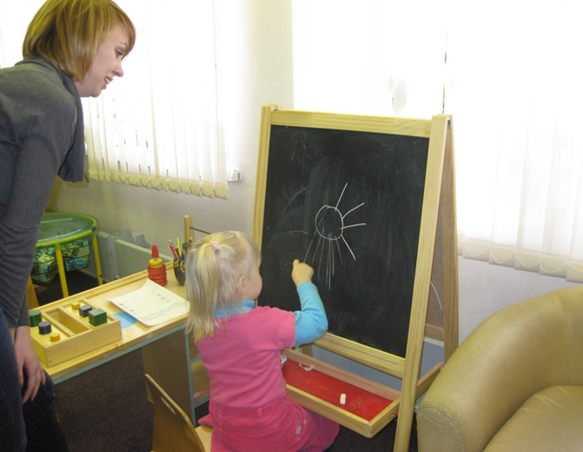
Работа за стеклом Гезелла
Обследование детей проводится в помещениях, где размещается комиссия. При необходимости и наличии соответствующих условий обследование детей может быть проведено по месту их проживания и (или) обучения

Slide 15
По результатам обследования комиссия оформляет заключение
Комитет общего и профессионального образования Ленинградской области Государственное казенное образовательное учреждение для детей, нуждающихся в психолого-педагогической и медико-социальной помощи «Ленинградский областной центр диагностики и консультирования»
188652, Ленинградская область, Всеволожский район, д. Юкки, ул. Школьная, д.14
Тел: 8-(813)-705-22-10
ЗАКЛЮЧЕНИЕ
ЦЕНТРАЛЬНОЙ ПСИХОЛОГО-МЕДИКО-ПЕДАГОГИЧЕСКОЙ
КОМИССИИ
Протокол №_____________ от «____»____________201___г.
____________________________________________________________________________________
ФИО
Дата рождения________________________________________
Адрес________________________________________________
Заключение психолога_________________________________
Заключение дефектолога______________________________
Заключение логопеда__________________________________
Заключение социального педагог_______________________
ЗАКЛЮЧЕНИЕ КОМИССИИ_____________________________
Примечания (особые мнения)___________________________
Руководитель комиссии ____________________
Члены комиссии _____________________
_____________________
_____________________

Slide 16
Обучающийся с ограниченными возможностями здоровья - физическое лицо, имеющее недостатки в физическом и (или) психологическом развитии, подтвержденные психолого-медико-педагогической комиссией и препятствующие получению образования без создания специальных условий. К категории детей с ограниченными возможностями здоровья относятся: - дети с нарушениями восприятия (неслышащие и слабослышащие, незрячие и слабовидящие); - с нарушениями функций опорно-двигательного аппарата; - умственно отсталые (в том числе глубоко умственно отсталые); - с задержкой психического развития, - с расстройствами аутистического спектра; - с тяжелыми нарушениями речи; - со сложными комбинированными недостатками в развитии.

Slide 17
Под специальными условиями для получения образования обучающимися с ограниченными возможностями здоровья понимаются условия обучения, воспитания и развития таких обучающихся, включающие в себя использование специальных образовательных программ и методов обучения и воспитания, специальных учебников, учебных пособий и дидактических материалов, специальных технических средств обучения коллективного и индивидуального пользования, предоставление услуг ассистента (помощника), оказывающего обучающимся необходимую техническую помощь, проведение групповых и индивидуальных коррекционных занятий, обеспечение доступа в здания организаций, осуществляющих образовательную деятельность, и другие условия, без которых невозможно или затруднено освоение образовательных программ обучающимися с ограниченными возможностями здоровья.

Slide 18
Протокол и заключение комиссии оформляются в день проведения обследования, подписываются руководителем комиссии, всеми членами комиссии и заверяется печатью. В случае необходимости срок оформления протокола и заключения комиссии продлевается, но не более чем 5 рабочих дней со дня проведения обследования. Заключение комиссии по согласованию с родителями (законными представителями) детей выдаются им под роспись или направляется по почте с уведомлением о вручении. Заключение комиссии носит для родителей (законных представителей) детей рекомендательный характер.

Slide 19
Какую-либо другую документацию, не являющуюся заключением комиссия родителям (законным представителям) не выдает! В заключении комиссии направление в конкретную образовательную организацию является превышением полномочий.

Slide 20
Заключение комиссии действительно для представления в органы исполнительной власти осуществляющие управление в сфере образования, образовательные организации, иные органы и организации в течение календарного года с даты его подписания.

Slide 21
Заключение ПМПК является основанием для направления органа управления в сфере образования, с согласия родителей (законных представителей), для зачисления в компенсирующие или комбинированные группы ОУ.

Slide 22
Спасибо за внимание

